Slide 1
Школа – территория здоровья
Муниципальное общеобразовательное учреждение Талицкая средняя общеобразовательная школа Буйского муниципального района Костромской области

Slide 2
Здоровьесберегающая деятельность школы:
Материально-технические условия школы
Медицинское обслуживание в школе
Двигательная активность и физическое развитие детей
Организация питания в школе
Обучение здоровью в школе, профилактика вредных привычек
Превентивные меры в школе
Взаимодействие школы с родителями
Организация летнего отдыха

Slide 3
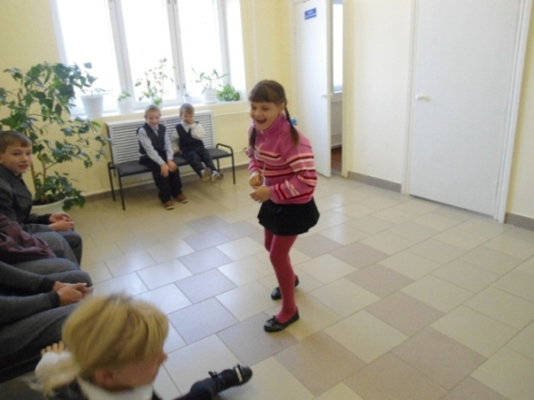
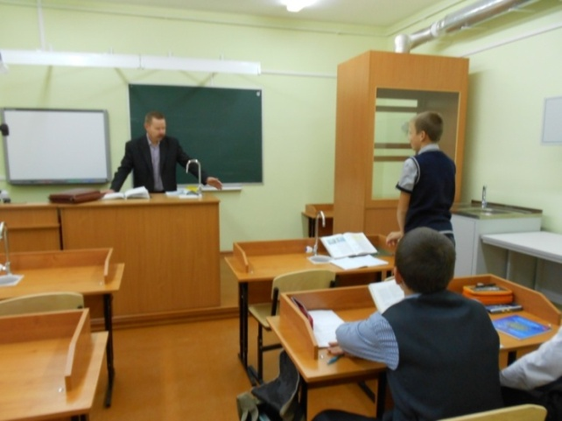
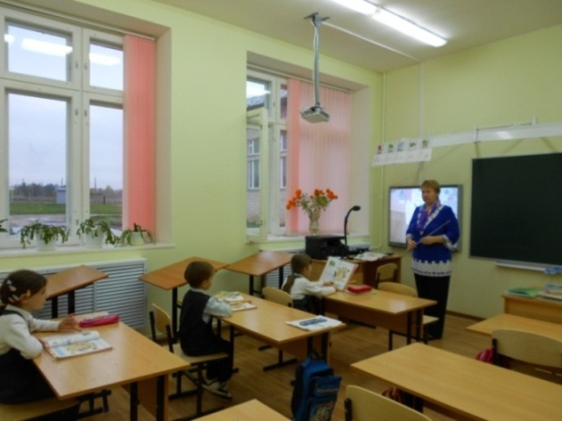
Материально-технические условия школы
Здание и оборудование школы соответствует требованиям СанПиН и технике безопасности, включая классные помещения, рекреации, туалеты, школьную мебель.

Slide 4
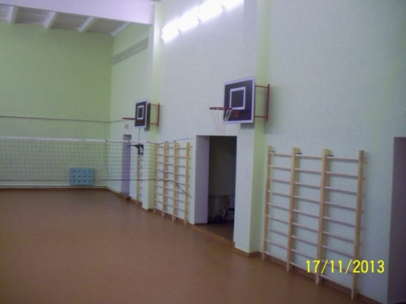
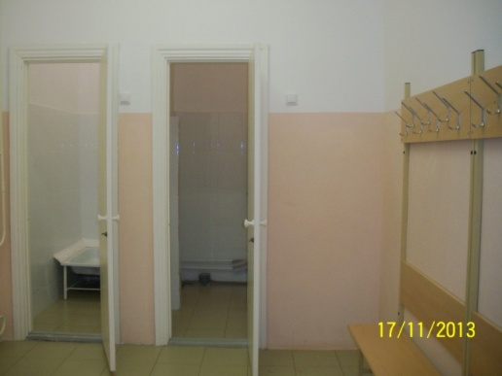
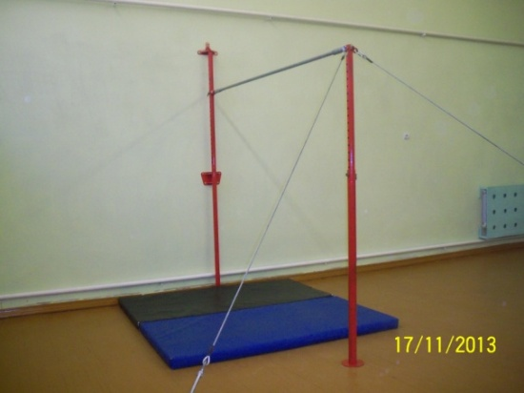
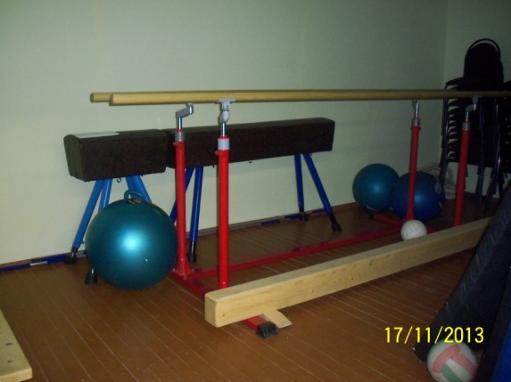
Материально-технические условия школы
Спортивный зал оборудован всем необходимым спортивным инвентарём в соответствие с требованиями к оснащению образовательного процесса по учебному предмету «Физическая культура»

Slide 5
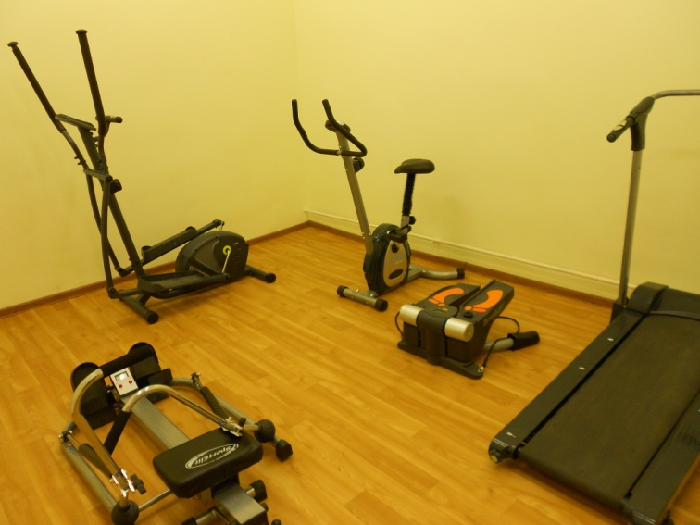
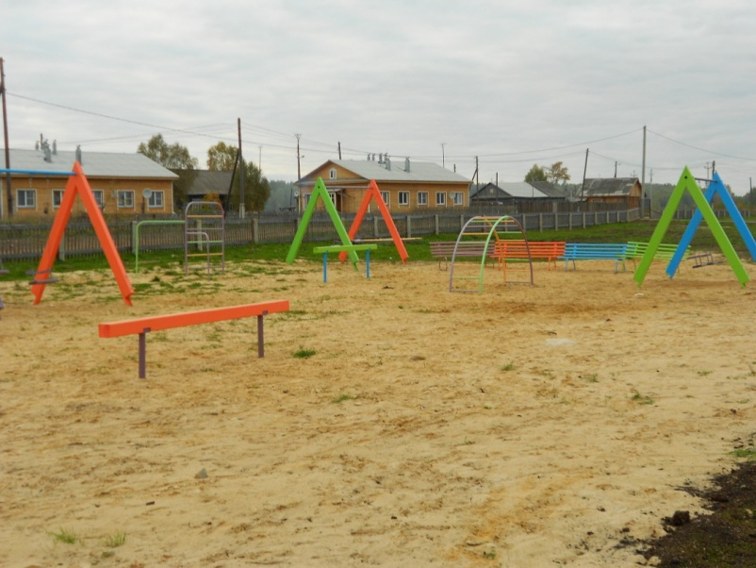
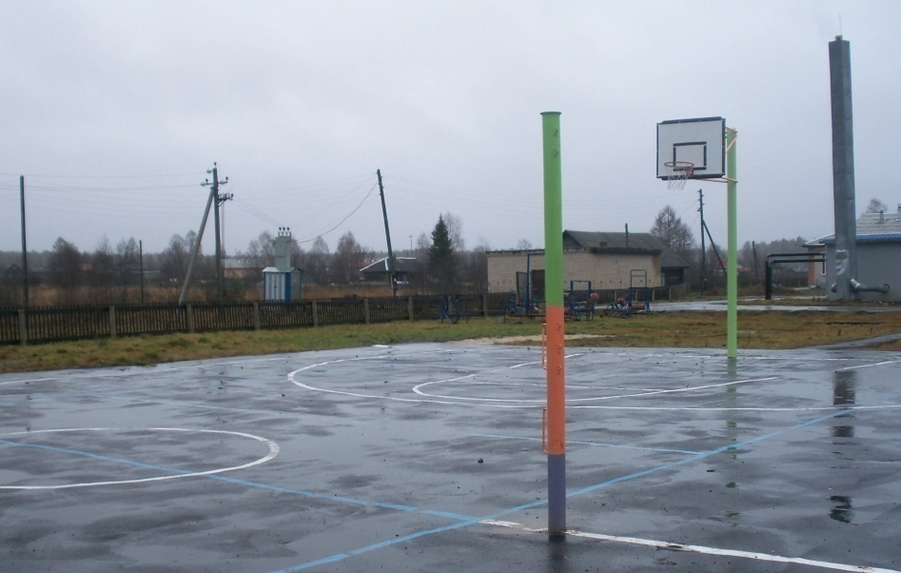
Материально-технические условия школы
В школе есть тренажерный зал.
На пришкольном участке оборудованы спортивные площадки для занятий и игр на свежем воздухе.

Slide 6
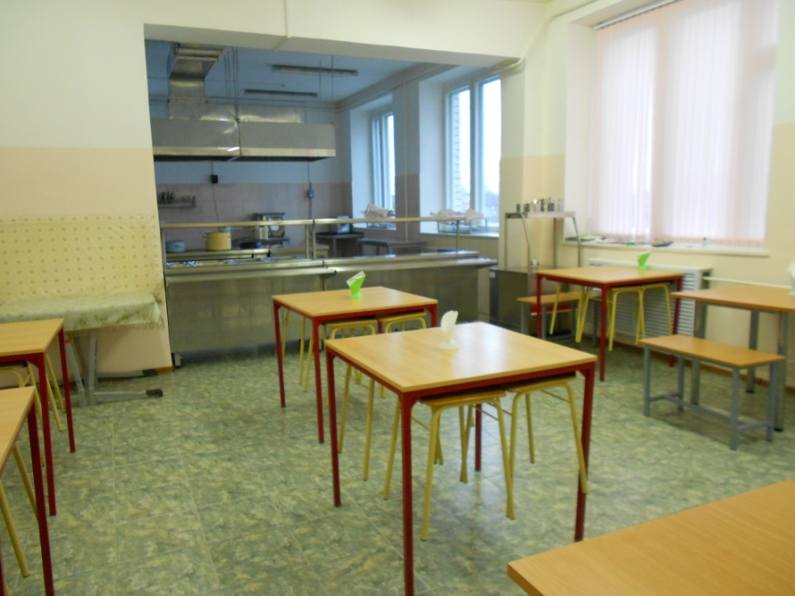
Материально-технические условия школы
Школьная столовая соответствует требованиям СанПиН и обеспечивает для всех учеников возможность получения горячих завтраков и обедов

Slide 7
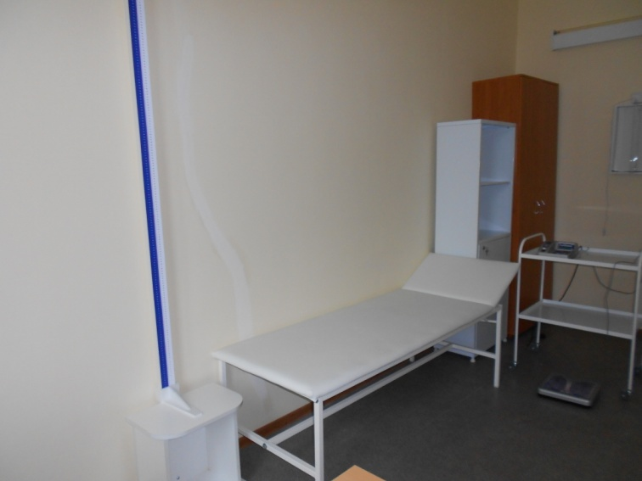
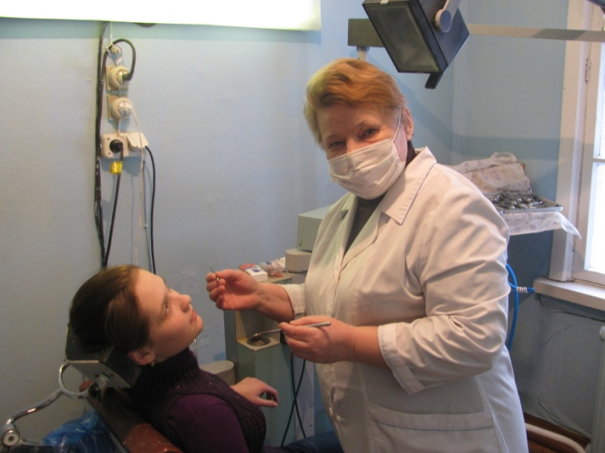
Медицинское обслуживание в школе
В школе есть медицинский кабинет оснащенный стандартным медицинским оборудованием.
Проводится работа по санации полости рта у детей.
Заключен договор на медицинское обслуживание между школой и ОГБУЗ Гавриловская участковая больница.
На каждого ребёнка заведена медицинская карта, прививочный сертификат.
Закреплённый за школой фельдшер регулярно проводит вакцинацию учащихся и работников.
Один раз в год учащиеся школы проходят медосмотр специалистами ЦРБ

Slide 8
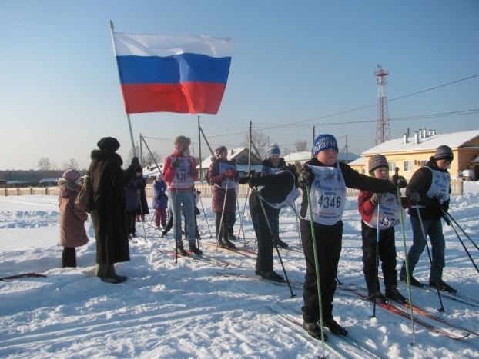
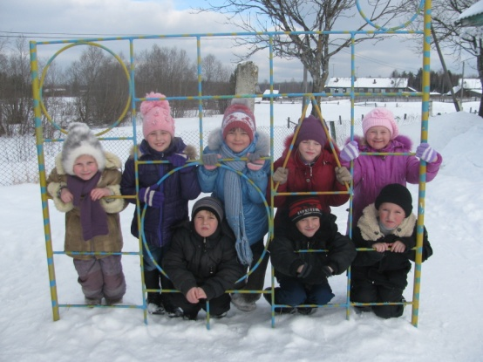
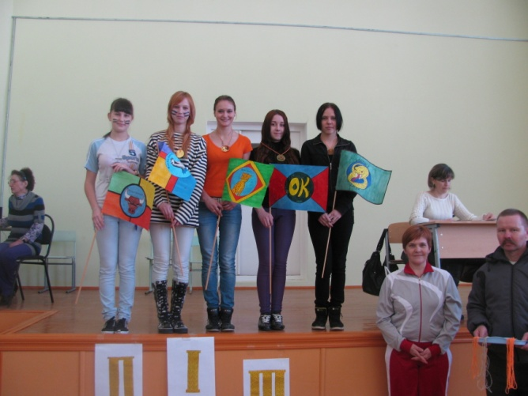
Двигательная активность и физическое развитие детей
В учебном плане школы в каждом классе 3 часа физической культуры в неделю
Разработана и с успехом действует программа «Физкульт-Ура!», Программа внеурочной деятельности по физической культуре.
На уроках проводятся динамические паузы, физкультминутки.

Slide 9
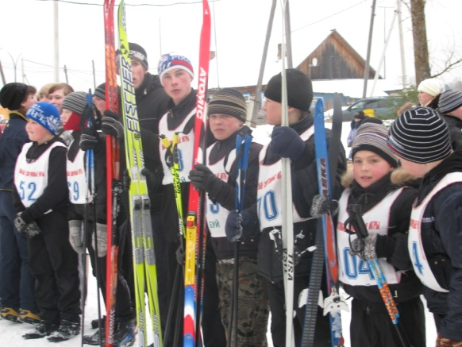
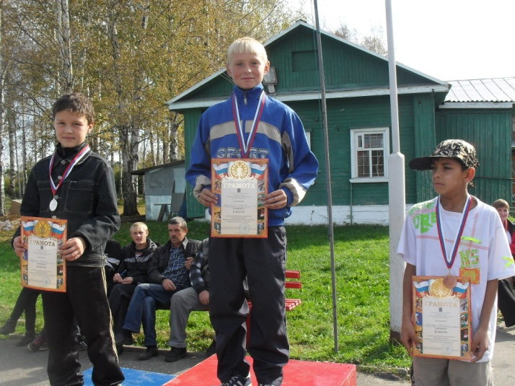
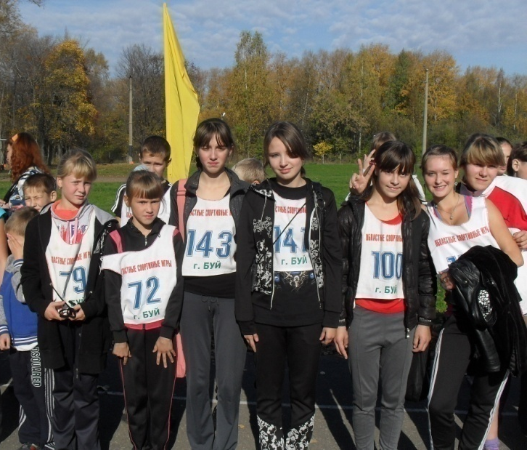
Двигательная активность и физическое развитие детей
В школе работают спортивные секции: легкая атлетика, лыжная подготовка , настольный теннис, волейбол, мини-футбол для учащихся, родителей и учителей.
В школе организованы команды по данным видам спорта для участия в районных соревнованиях

Slide 10
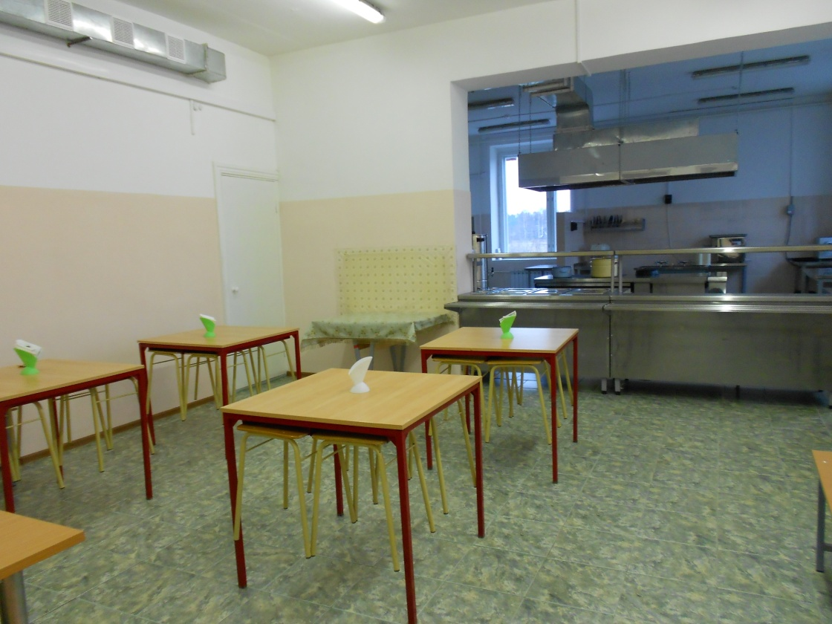
Организация питания в школе
В школе организовано 2-хразовое питание 100% учащихся.
Разработано 10-дневное циклическое меню с учетом возраста учащихся, сезонности, проводится витаминизация третьих блюд.
В меню регулярно присутствуют свежие овощи и фрукты.

Slide 11
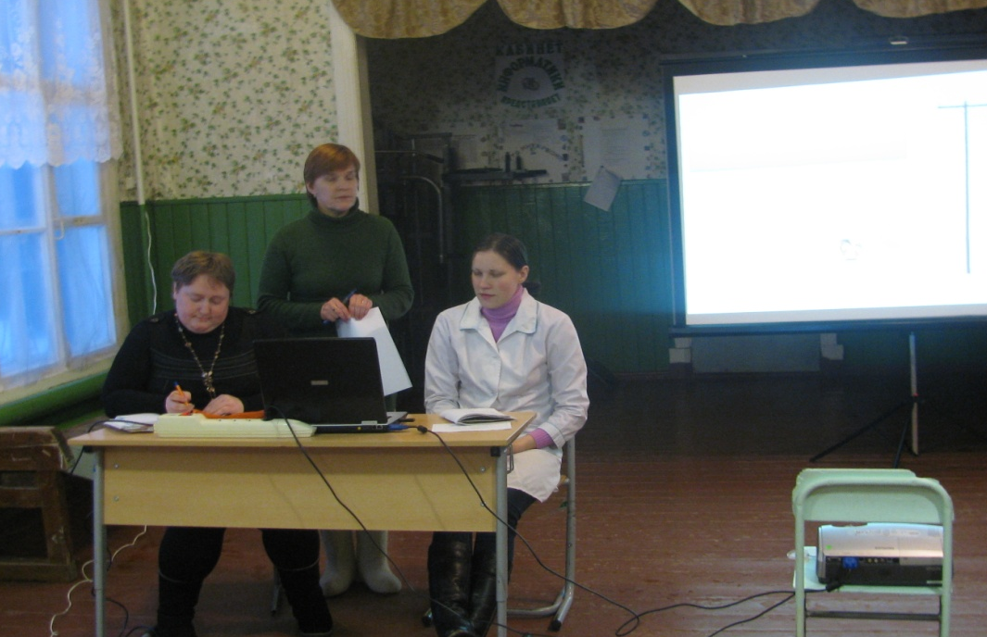
Обучение здоровью в школе, профилактика вредных привычек
На уроках, классных часах, беседах, Днях здоровья проходит «обучение здоровью» – комплекс педагогических мероприятий, направленных на трансляцию знаний о здоровье, изменению отношений к собственному здоровью, приобретение поведенческих навыков, содействующих здоровью.
Проходят конкурсы плакатов о вреде куренья и алкоголя
Фельдшер проводит занятия с юношами и девушками по половому просвещению, профилактике употребления наркотиков

Slide 12
Превентивные меры в школе
В школе и на территории школы – не курят
В районе школы (не менее 200 м от пришкольного участка) нет торговых точек , продающих табак и спиртное
Учащихся не выгоняют с уроков
В школе есть наглядная информация по безопасности детей на дорогах
Ни один ребёнок школы не является виновником дорожно-транспортных происшествий и не попадал в дорожно-транспортные происшествия по своей неосмотрительности
На территории школы нет случаев продажи наркотических веществ

Slide 13
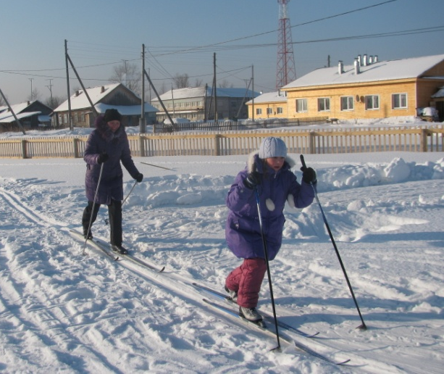
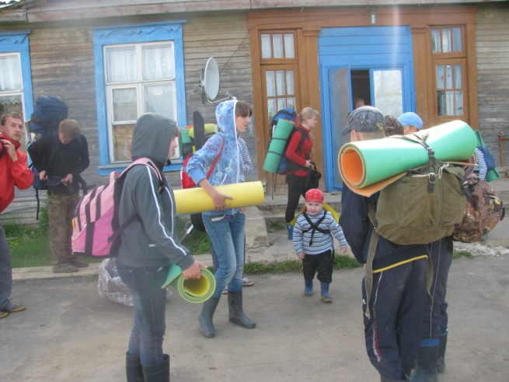
Взаимодействие школы с родителями
На родительских собраниях проводятся занятия с родителями, посвященные проблеме охраны и укрепления здоровья детей
В школе проводятся совместные с родителями мероприятия, направленные на содействие здоровью школьников

Slide 14
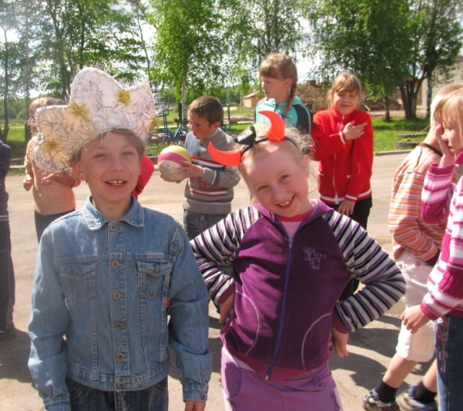
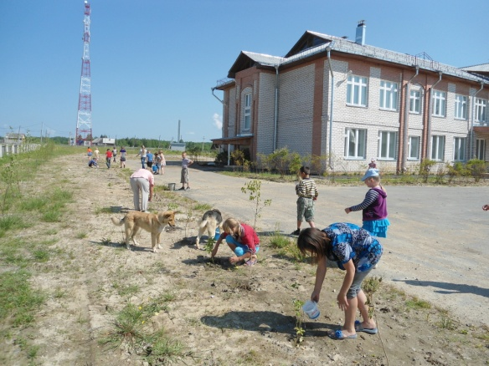
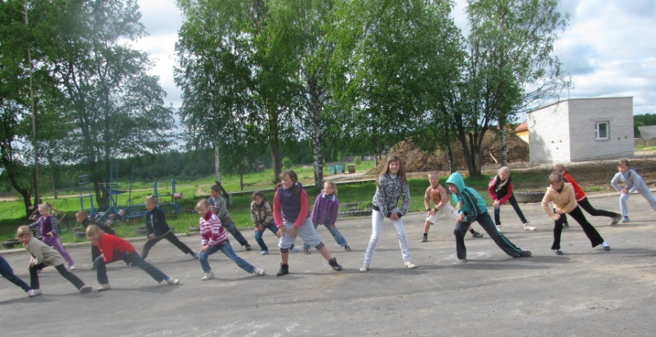
Организация летнего отдыха детей
Ежегодно в июне на базе МОУ Талицкой средней школы работает летний оздоровительный лагерь с дневным пребыванием детей «СВЕТЛЯЧОК»

Slide 15
Девять десятых нашего счастья зависит от здоровья.
Шопенгауэр А.

